Slide 1
SP8장. 찾기/참조함수

Slide 2
INDEX
1. VLookup() 함수
2. HLookup() 함수
3. Choose() 함수
4. Index() 함수
5. Match() 함수
6. Offset() 함수
7. Transpose() 함수

Slide 3
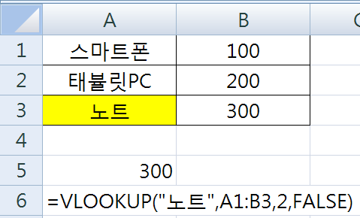
1. VLookup() 함수
VLookup()
=VLookup(찾을값,찾을영역,열번호,옵션)
찾을영역의 가장 왼쪽에서 값을 찾아 그행의 열번호의 위치에 있는 값을 결과로 한다.
옵션: true(비슷한 값), false(정확한 값)

Slide 4
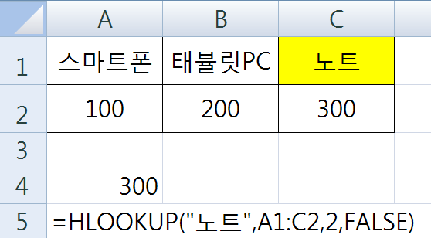
2. HLookup() 함수
HLookup()
=HLookup(찾을값,찾을영역,행번호,옵션)
찾을영역의 가장 위쪽에서 값을 찾아 그열의 행번호의 위치에 있는 값을 결과로 한다.
옵션: true(비슷한 값), false(정확한 값)

Slide 5
3. Choose() 함수
Choose()
= Choose(인덱스, 값1, 값2, 값3, …)
인덱스 위치에 있는 값을 결과로 한다.
예)
= Choose(2, "1월","2월","3월" )=>2월
= Choose(3, "강아지","송아지","망아지") =>망아지

Slide 6
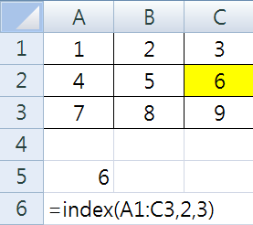
4. Index() 함수
Index()
=Index(범위,행번호,열번호)
아래 표에서 2행3열의 값을 결과로 한다.

Slide 7
5. Match() 함수
Match()
=Match(찾을값,찾을영역,유형)
찾을 영역에서 찾을값을 정확히, 아니면 부정확히 찾아준다.
유형:
1 :검사값보다 작거나 같은 값중에서 최대값(단, 오름차순 정렬시)
0: 검사값과 같은 첫번째 값
-1:검사값보다 크거나 같은 값중에서 최소값 찾음(단, 내림차순 정렬시)
=match("바나나", {"사과","배","바나나"},0) => 3

Slide 8
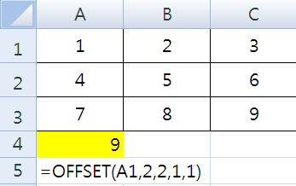
6. Offset() 함수
Offset()
=Offset(기준,행,열,높이,폭)
기준으로부터 행,열수만큼 떨어진 곳에 있는 높이와 너비의 특정 영역을 참조한다.

Slide 9
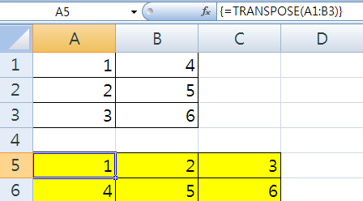
7. Transpose() 함수
Transpose()
=Transpose(배열)
배열의 행, 열 방향을 서로 바꾸어준다.
아래예제에서 원본은 A1:B3이고 Transpose함수를 사용하기 위해서는,
A5에서 C6까지 먼저 영역을 잡고 입력한다음 반드시
Ctrl+Shift+enter을 눌러야 한다

Slide 10

기출문제풀이1(1급 2008년 4회)
셀 범위 [A1:C4]에 대한 각 보기의 수식을 실행하였을 때 다음 중 결과 값이 다른 것은?
① =INDEX(A1:C4,MATCH(“배”,A1:A4,0),1)
② =INDEX(A1:C4,4,2)
③ =INDEX(A1:C4,MATCH(2300,C1:C4,0),2)
④ =INDEX(B3:C4,2,1)

Slide 11

기출문제풀이2 (1급 2004년 4회)
다음 중 [B6] 셀에 다음과 같이 입력된 수식의 결과 값은 어느 것인가?
=VLOOKUP(180000,A2:B5, 2, 1)
① 400 ② 1000
③ 1200 ④ 20000

Slide 12
기출문제풀이3 (2급 2011년 1회)
다음 중 인수를 사용하지 않는 함수는?
① SUM ② NOW
③ HLOOKUP ④ MAX

Slide 13

기출문제풀이4 (2급 2011년 1회)
다음 시트에서 [H1]셀에 표시되는 결과로 옳은 것은?
① 26 ② 27
③ 7 ④ 8

Slide 14
정 답
1번 : ①
2번 : ①
3번 : ②
4번 : ①

Slide 15
정 리
1. Vlookup() 함수
2. Hlookup() 함수
3. Choose() 함수
4. Index() 함수
5. Match() 함수
6. Offset() 함수
7. Transpose() 함수

